Slide 1
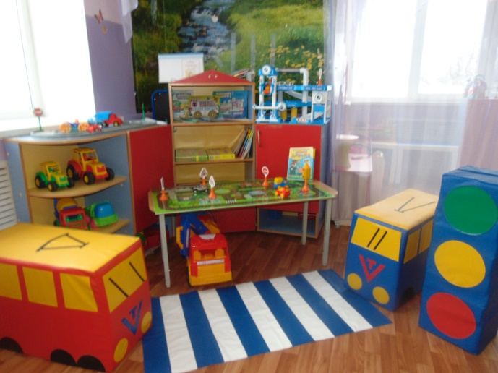
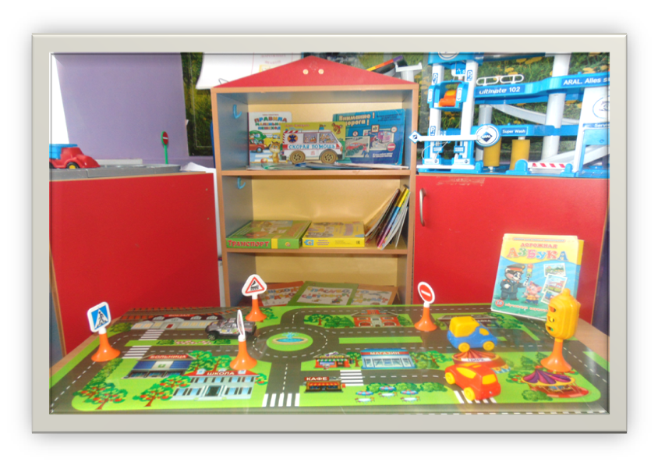
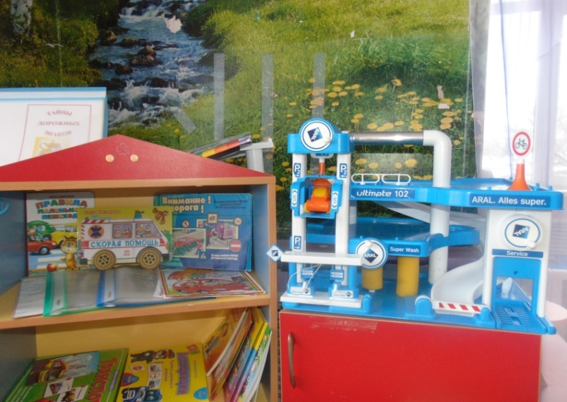
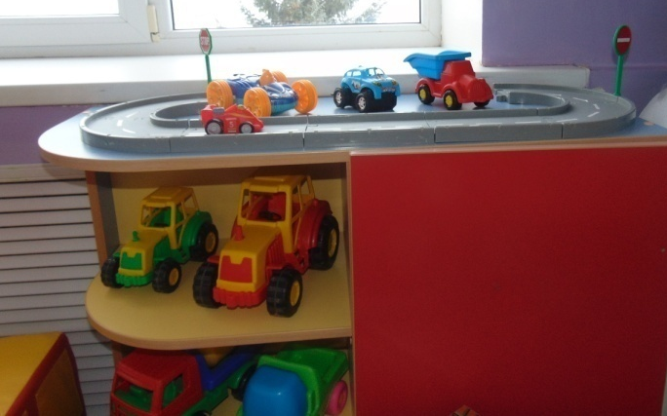
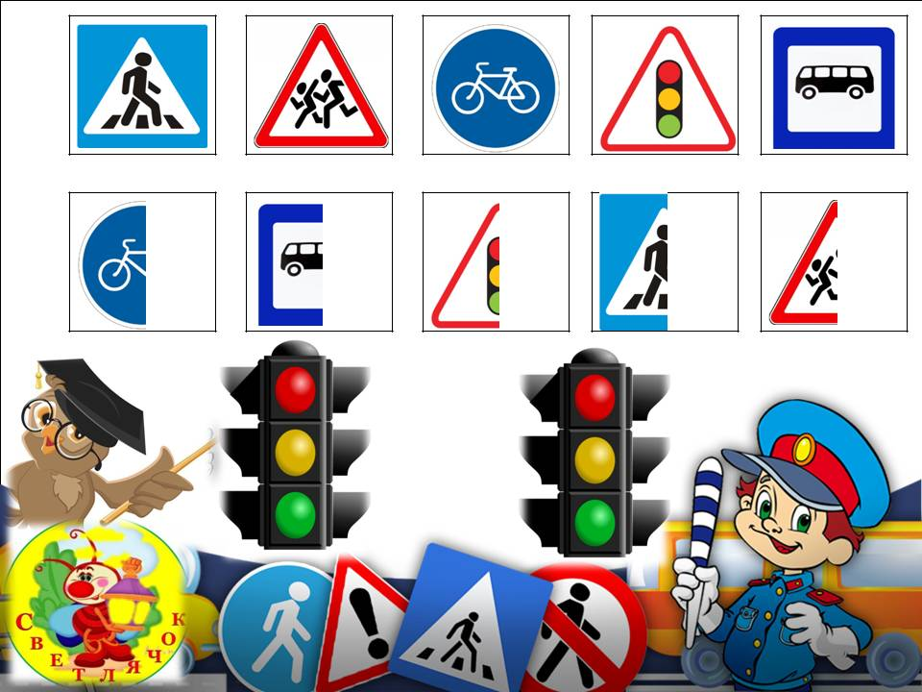

Предметно-развивающая игровая среда МБДОУ «Детский сад «Светлячок» г. Строитель»
младшая группа
НАПОЛЬНАЯ ПОДВИЖНАЯ ИГРА
ИГРОВОЕ ПОЛЕ №1

Slide 2
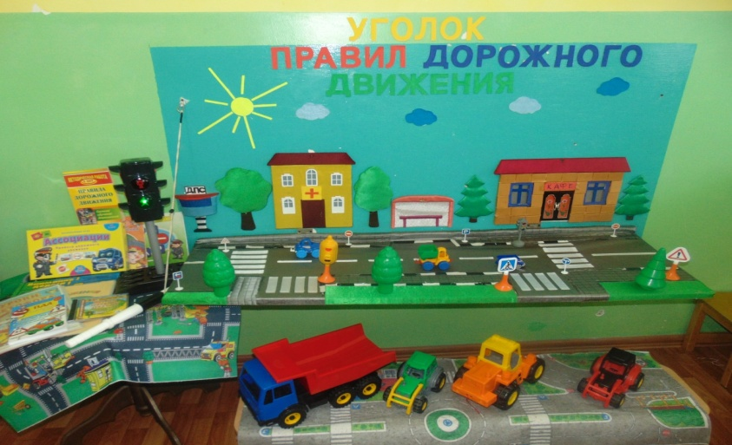
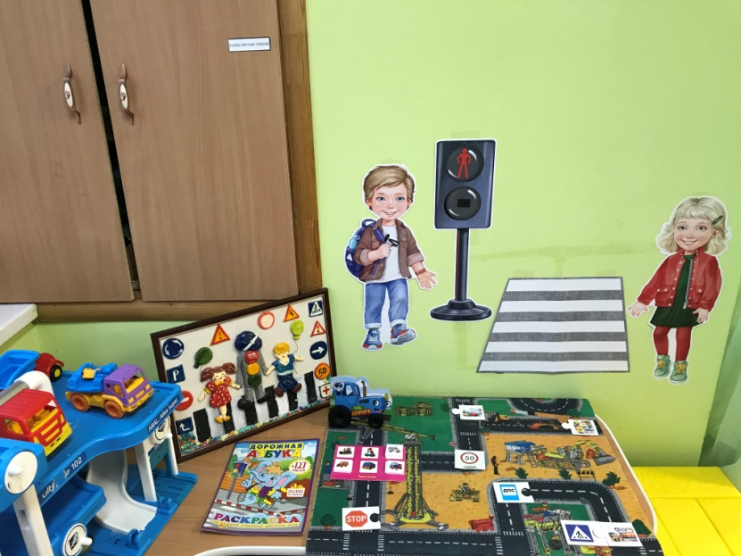
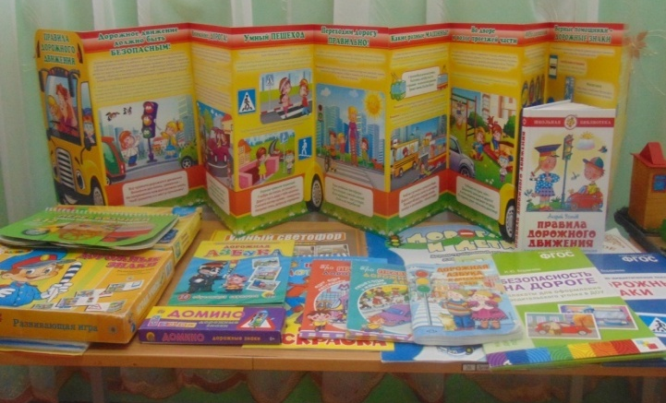
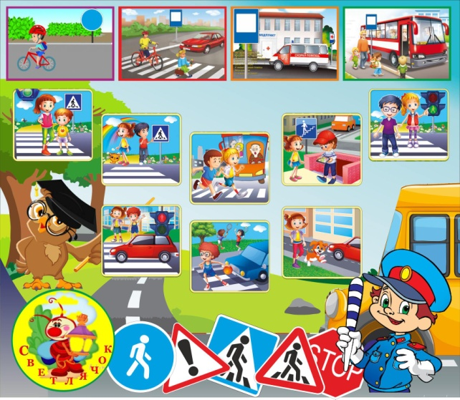
Предметно-развивающая игровая среда МБДОУ «Детский сад «Светлячок» г. Строитель» Средняя группа
НАПОЛЬНАЯ ПОДВИЖНАЯ ИГРА
ИГРОВОЕ ПОЛЕ №2

Slide 3
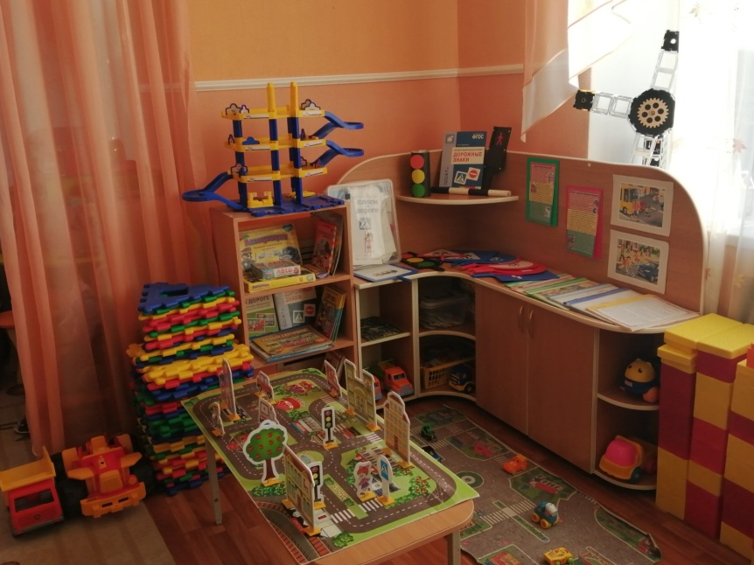
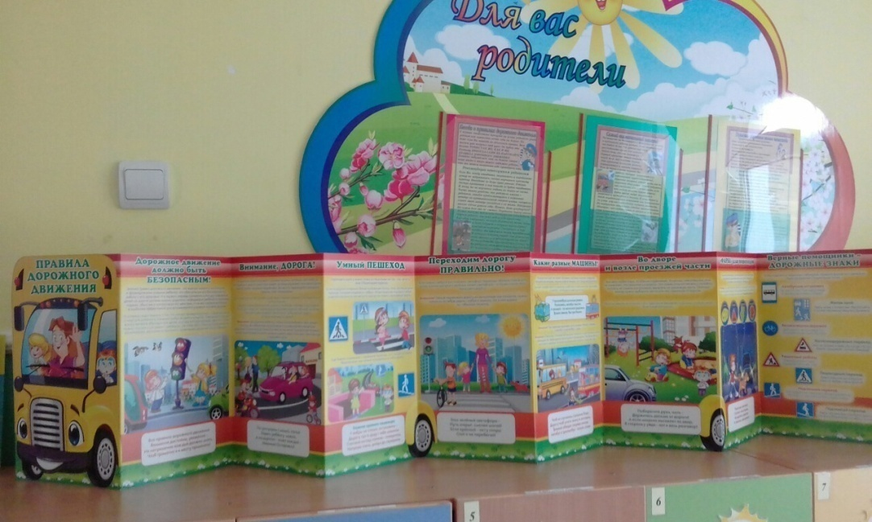
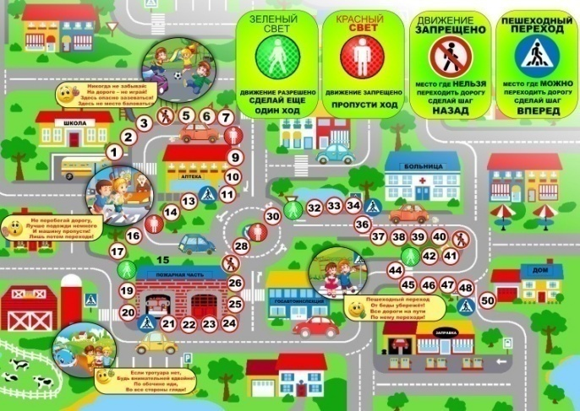
Предметно-развивающая игровая среда МБДОУ «Детский сад «Светлячок» г. Строитель» Старшая, подготовительная группа
НАПОЛЬНАЯ ПОДВИЖНАЯ ИГРА
ИГРОВОЕ ПОЛЕ №3
ИГРА – ХОДИЛКА
«АЗБУКА БЕЗОПАСНОСТИ»

Slide 4
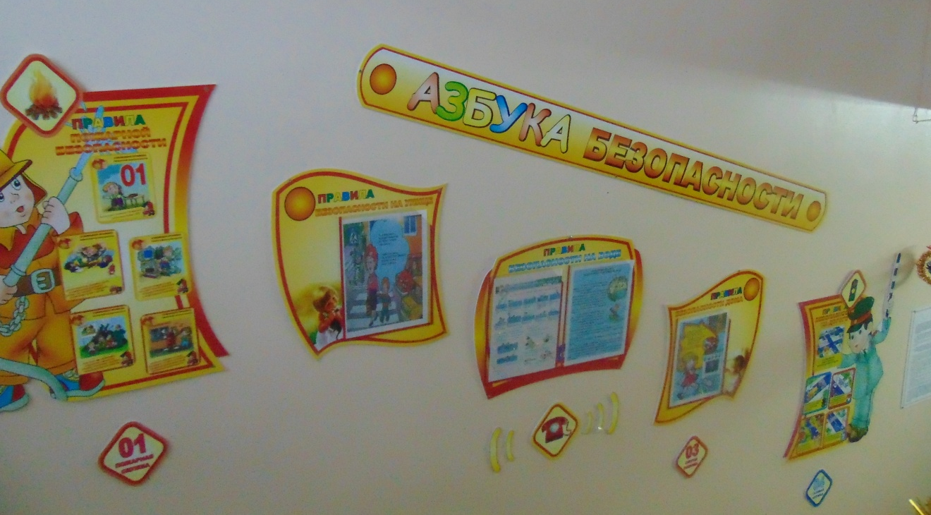
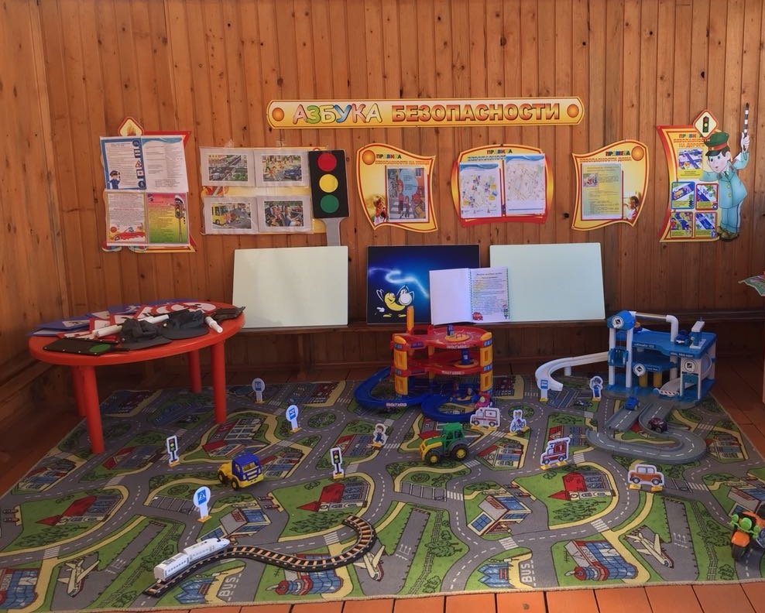
ХОЛЛЫ МБДОУ «Детский сад «Светлячок» г.Строитель»
Тематическое оформление павильона на прогулочной участке ДОУ

Slide 5
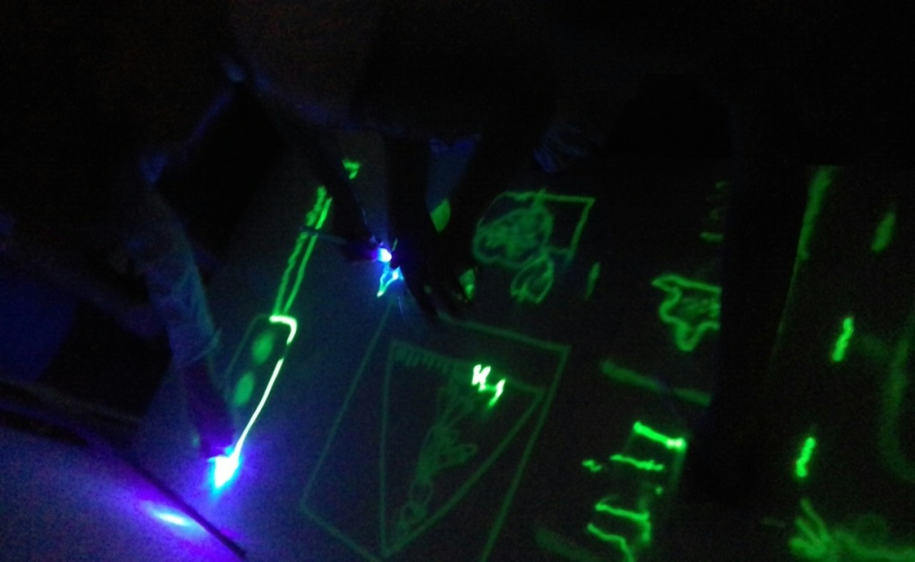
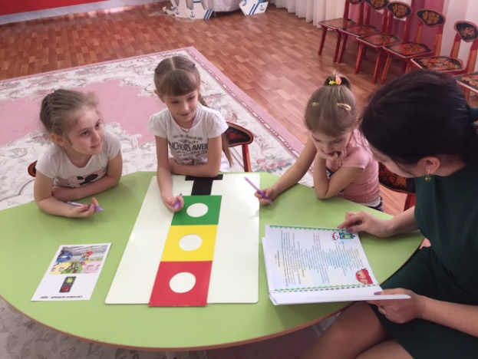
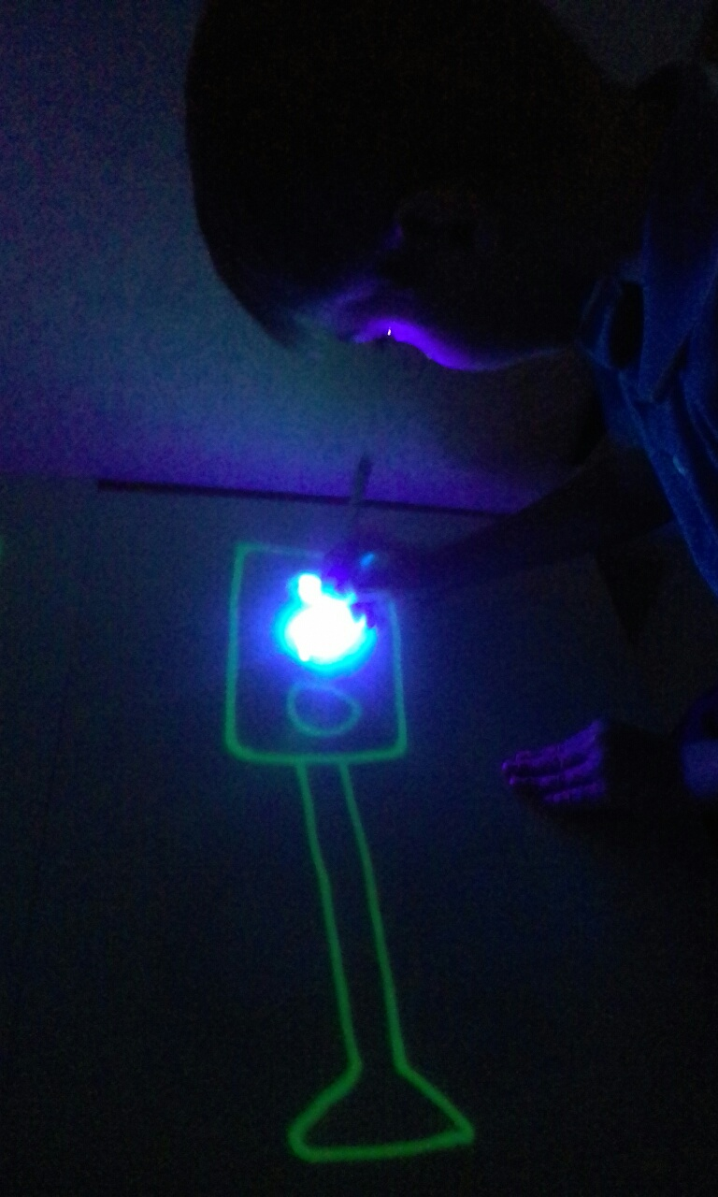
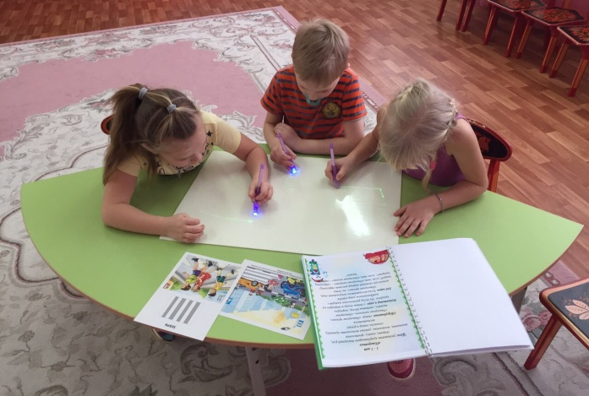
Обучение дошкольников правилам дорожного движения с помощью досок для рисования светом
ФРИЗЛАЙТ

Slide 6
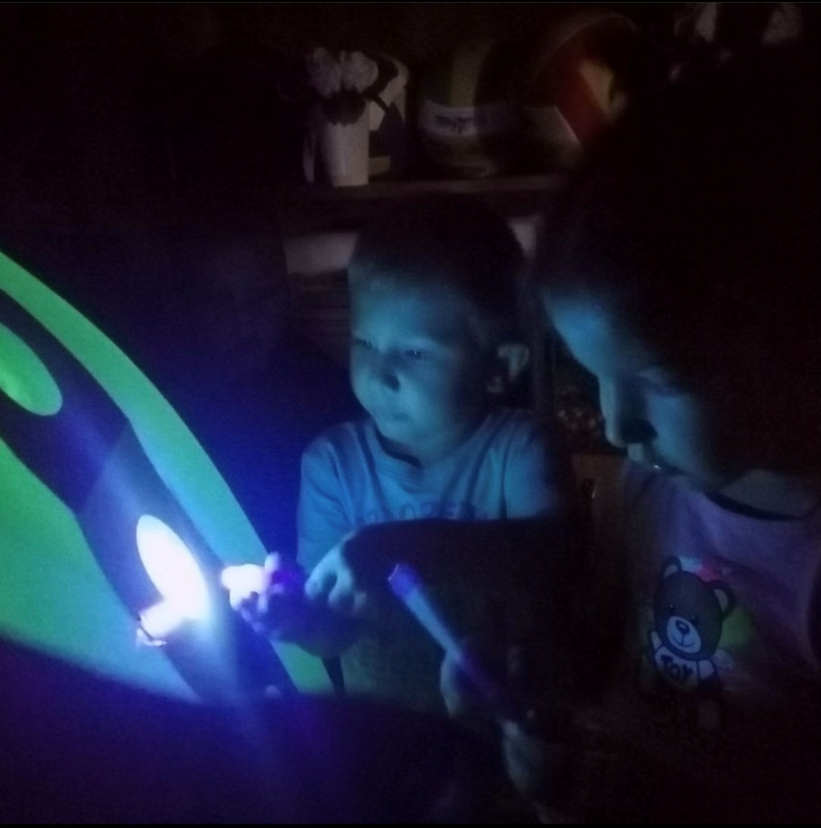
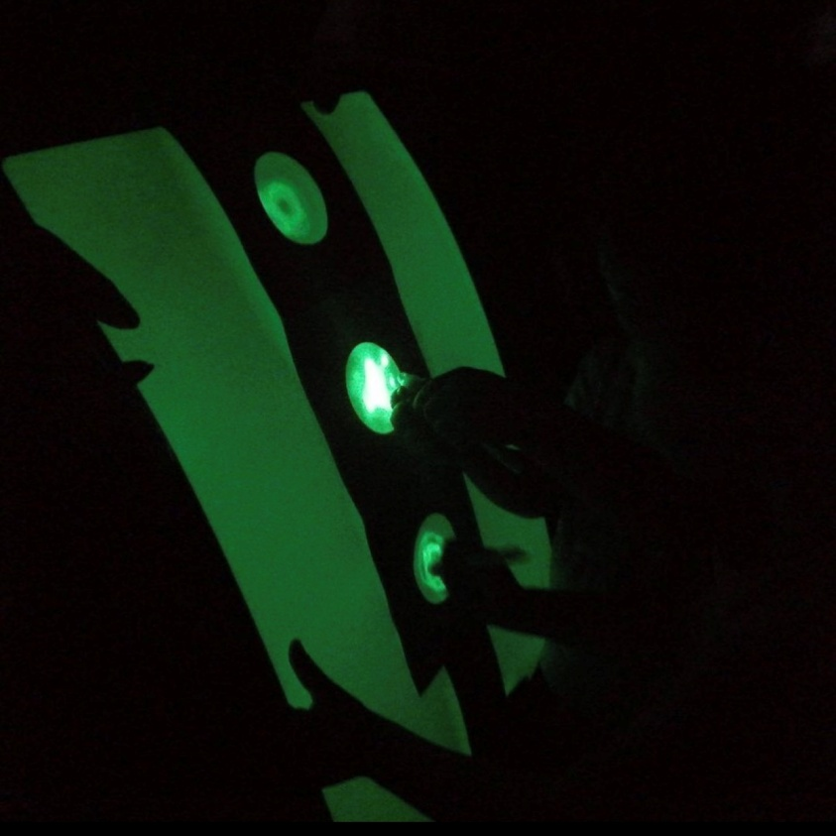

Slide 7

АВТОРСКАЯ РАЗРАБОТКА
НАПОЛЬНЫЕ ПОДВИЖНЫЕ ИГРЫ
ПО ФОРМИРОВАНИЮ НАВЫКОВ БЕЗОПАСНОГО ПОВЕДЕНИЯ НА УЛИЦЕ И ДОРОГАХ

Slide 8
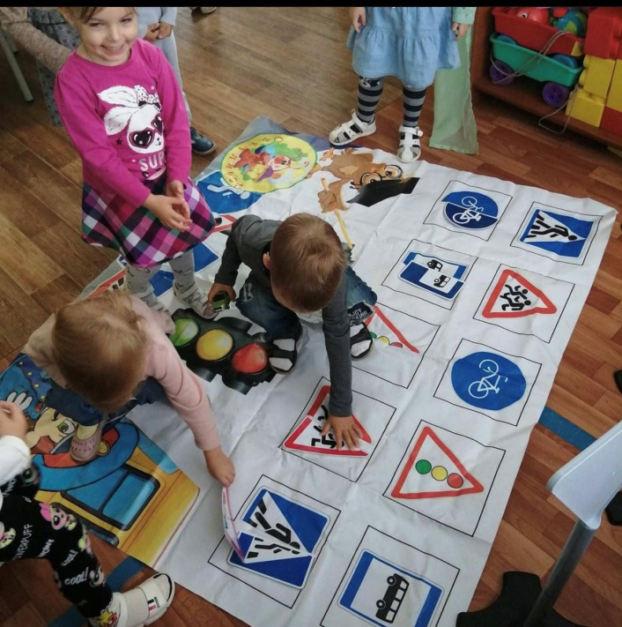
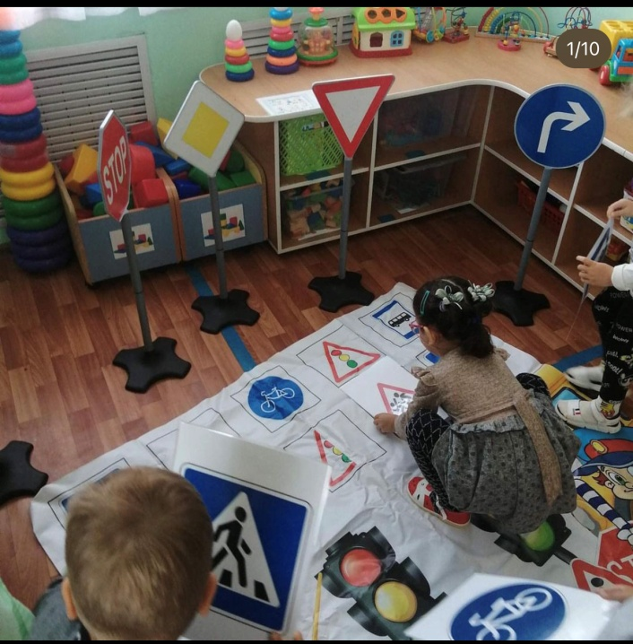
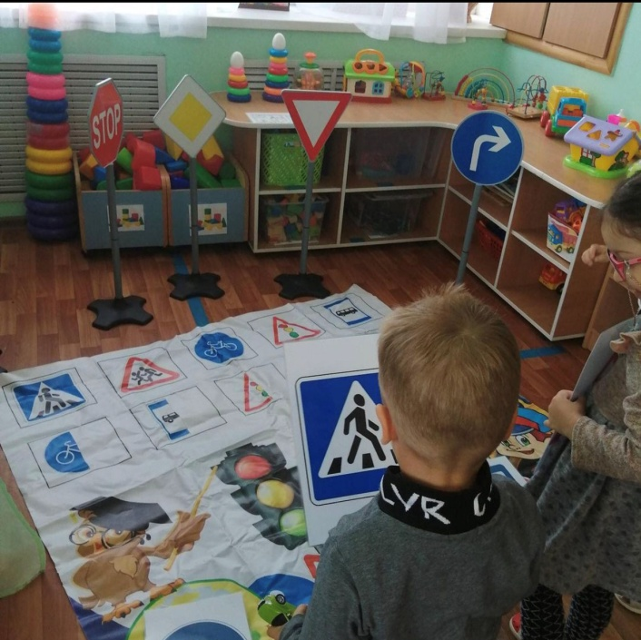
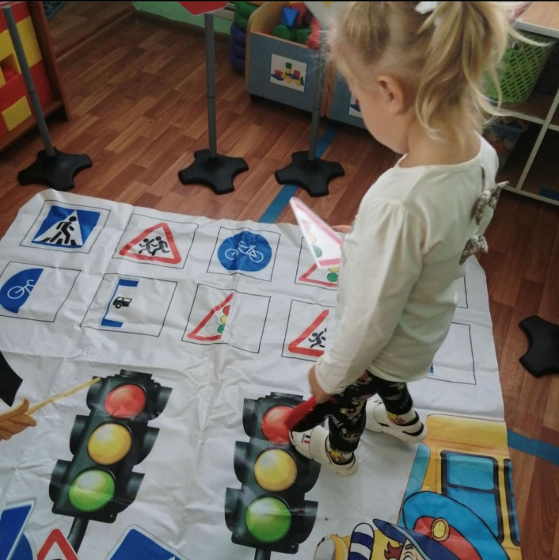

Slide 9
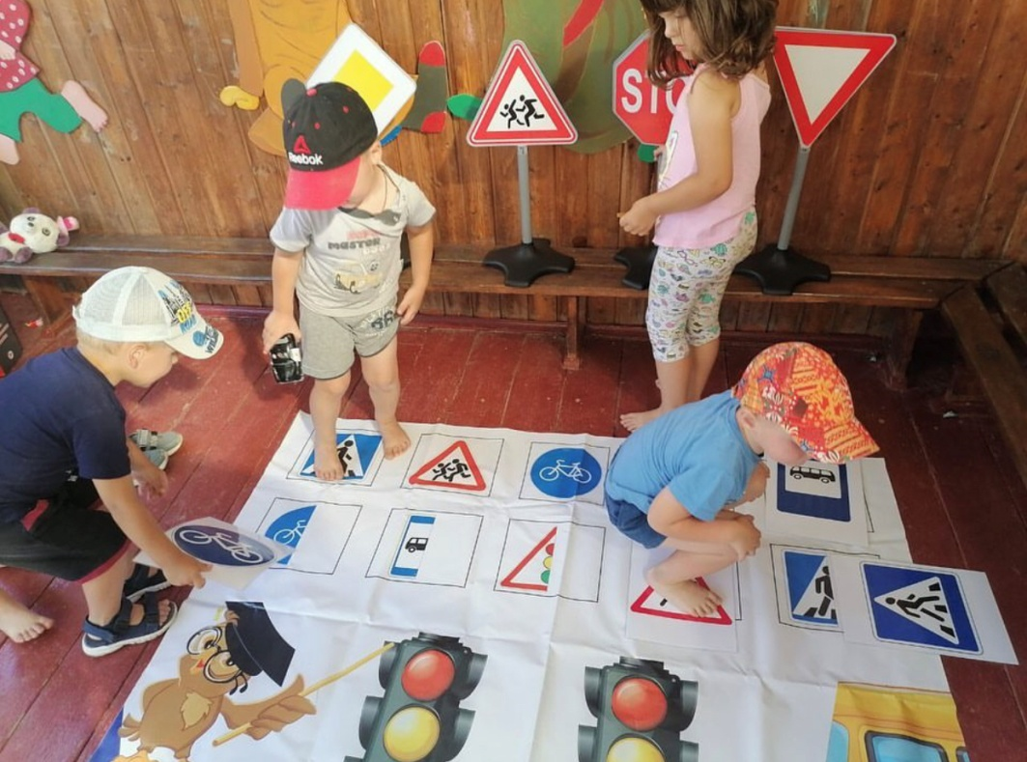
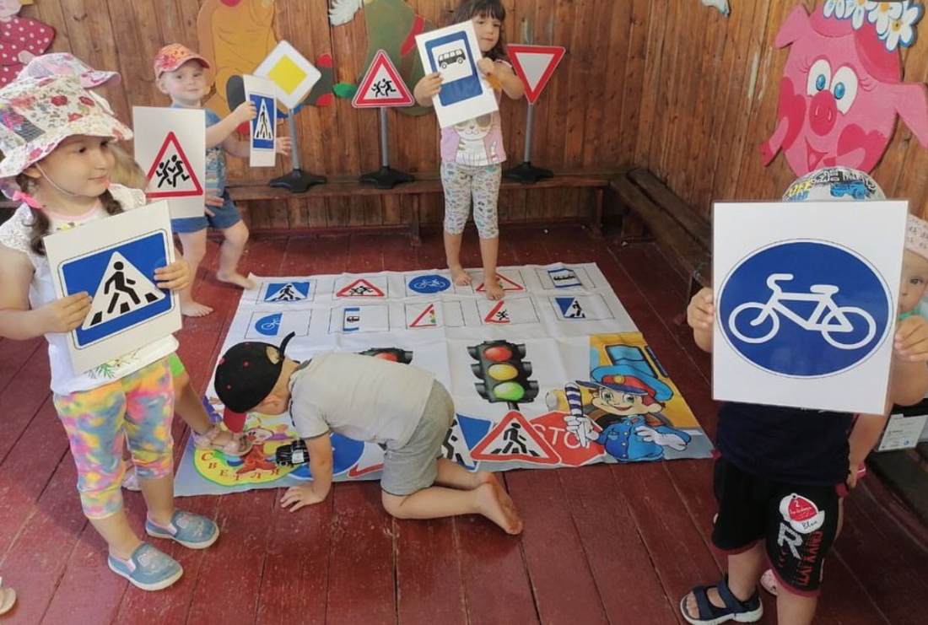
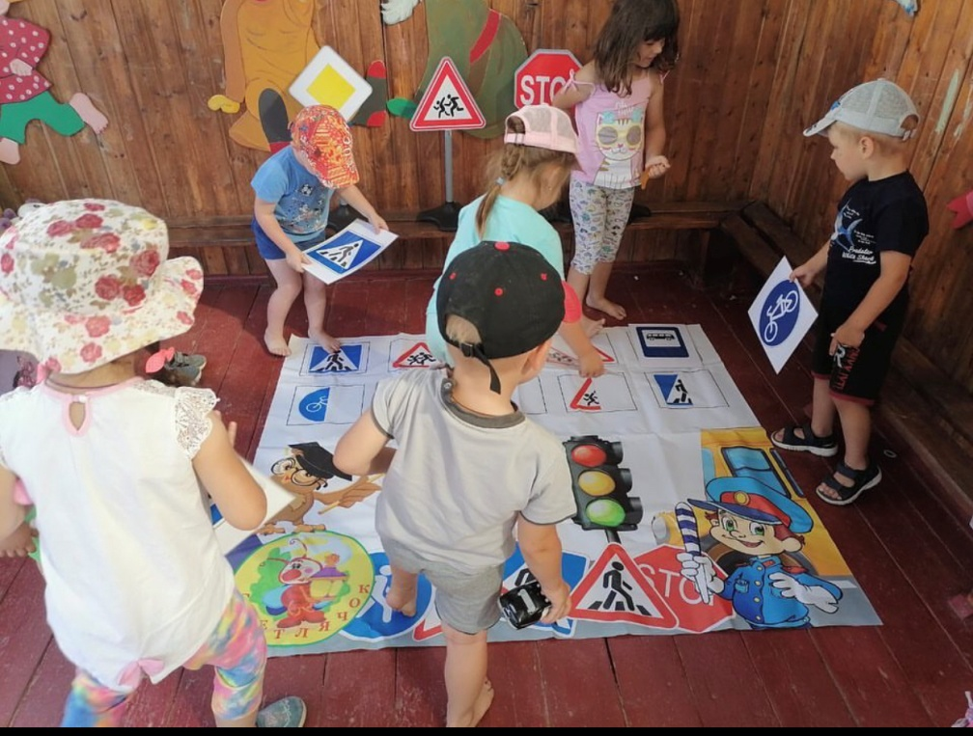

Slide 10
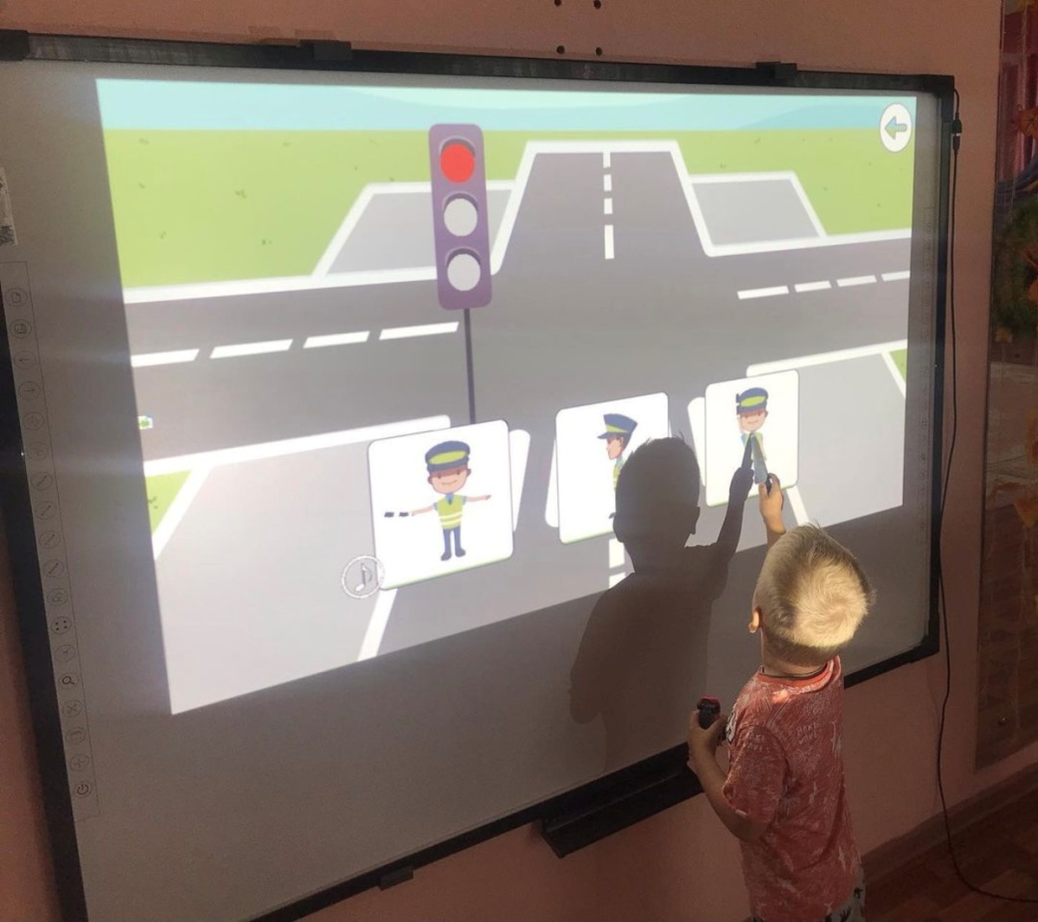
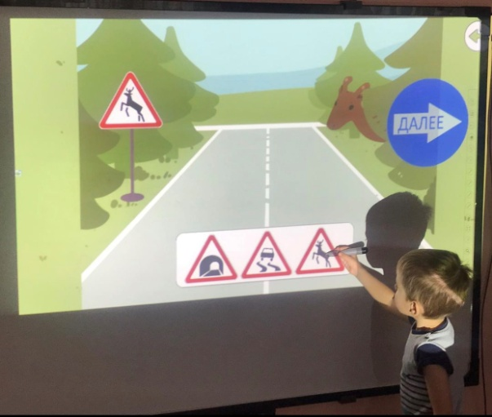
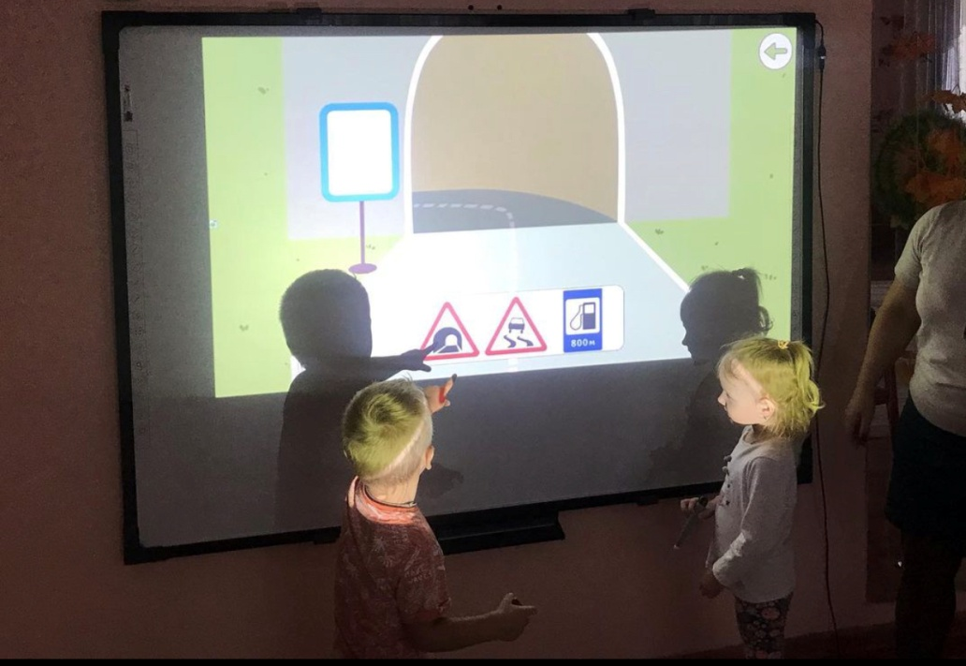
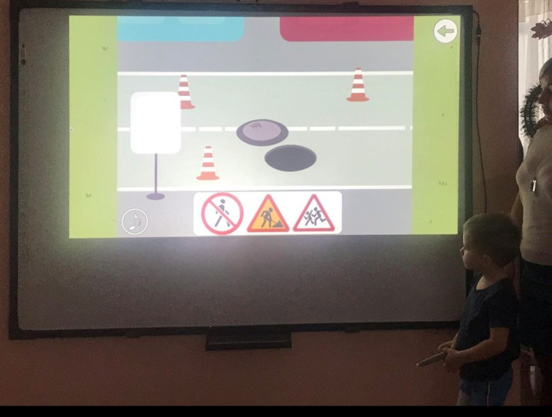
ИНТЕРАКТИВНОЕ ОБОРУДОВАНИЕ

Slide 11
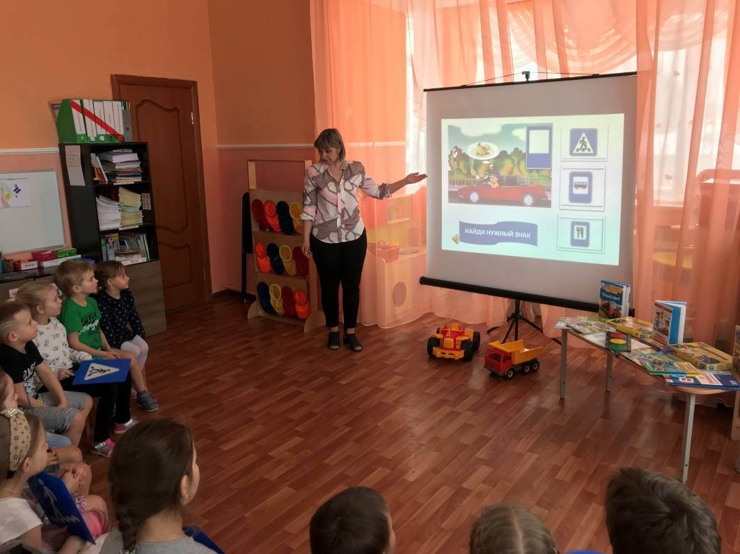
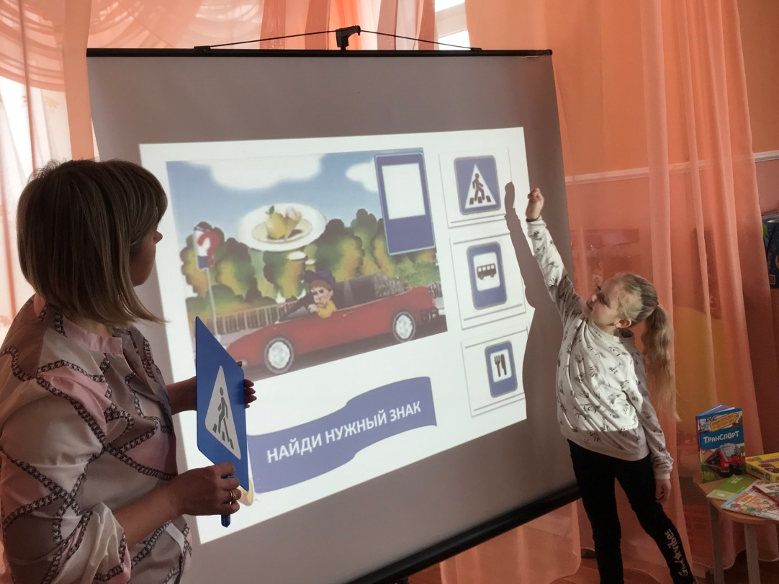
ИСПОЛЬЗОВАНИЕ АВТОРСКИХ
ИНТЕРАКТИВНЫХ ИГР

Slide 12
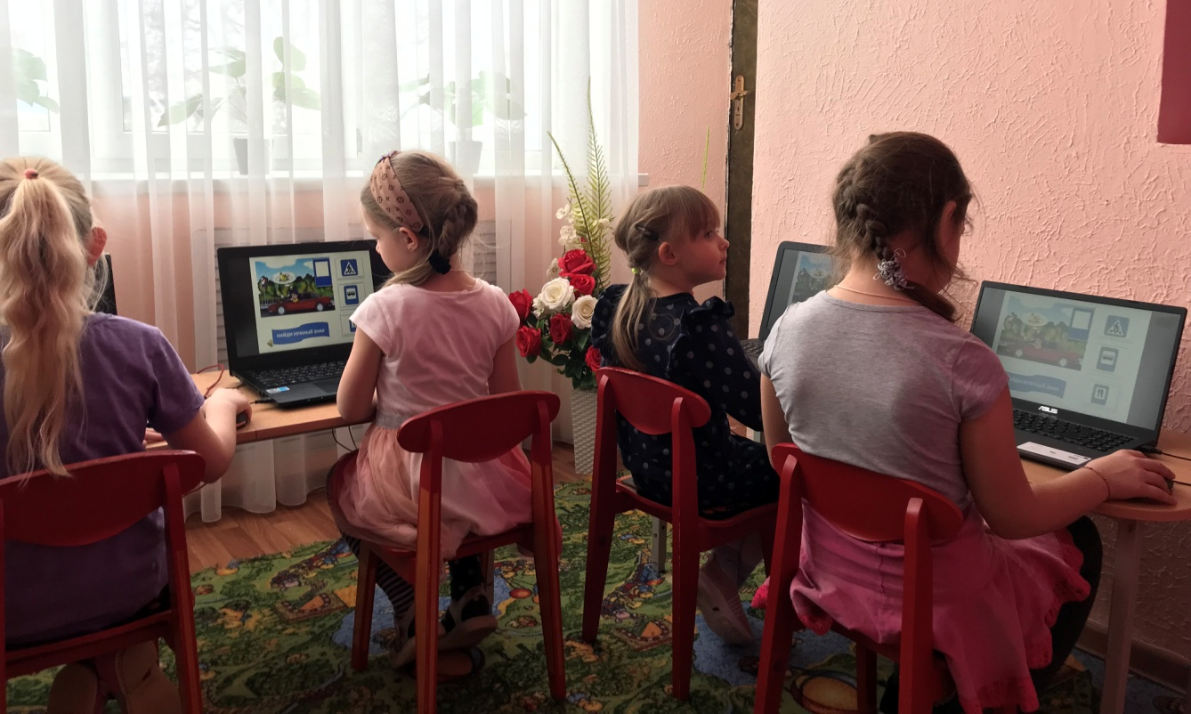
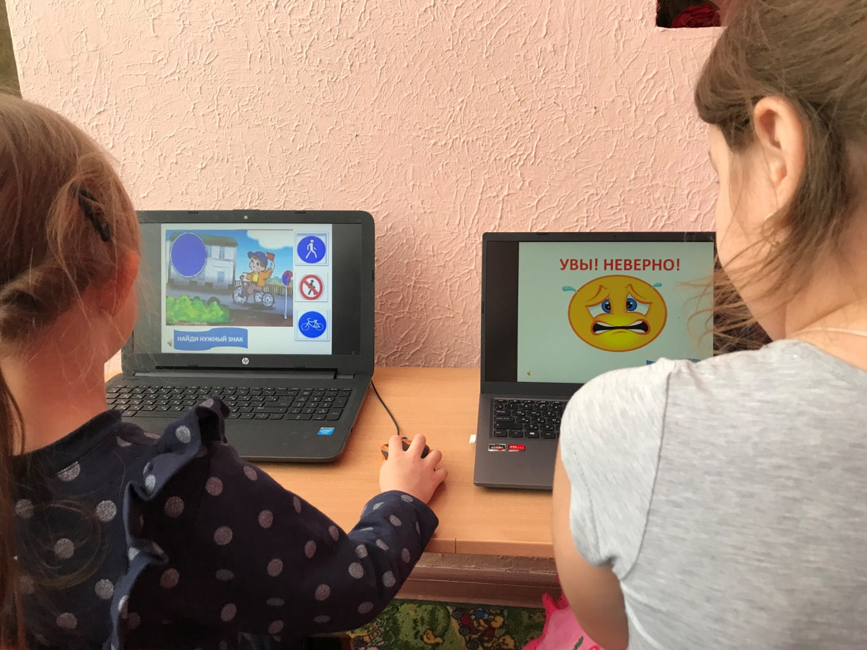

Slide 13
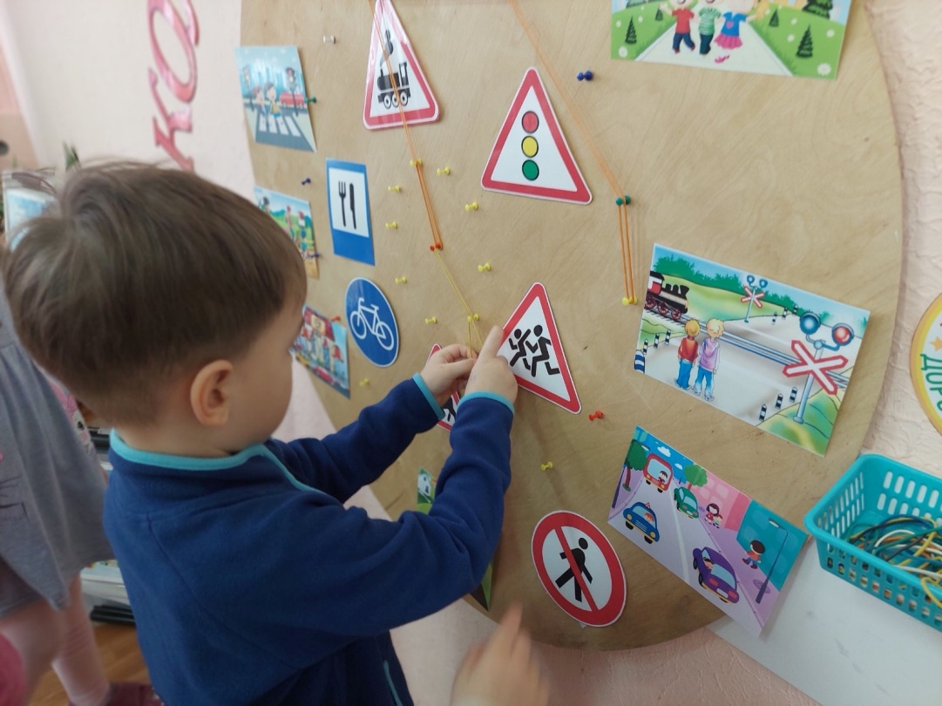
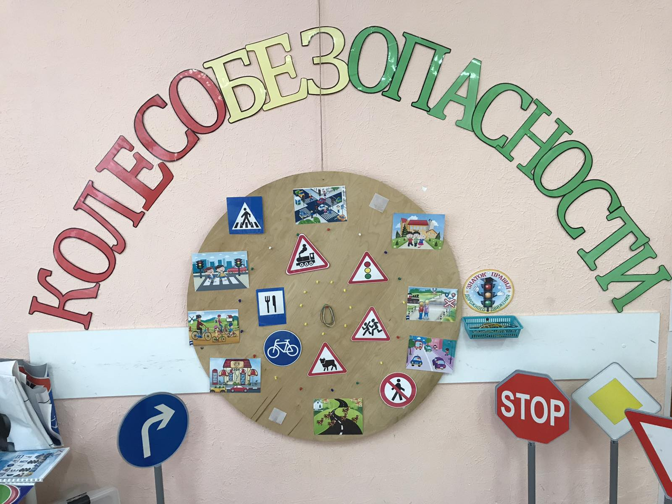
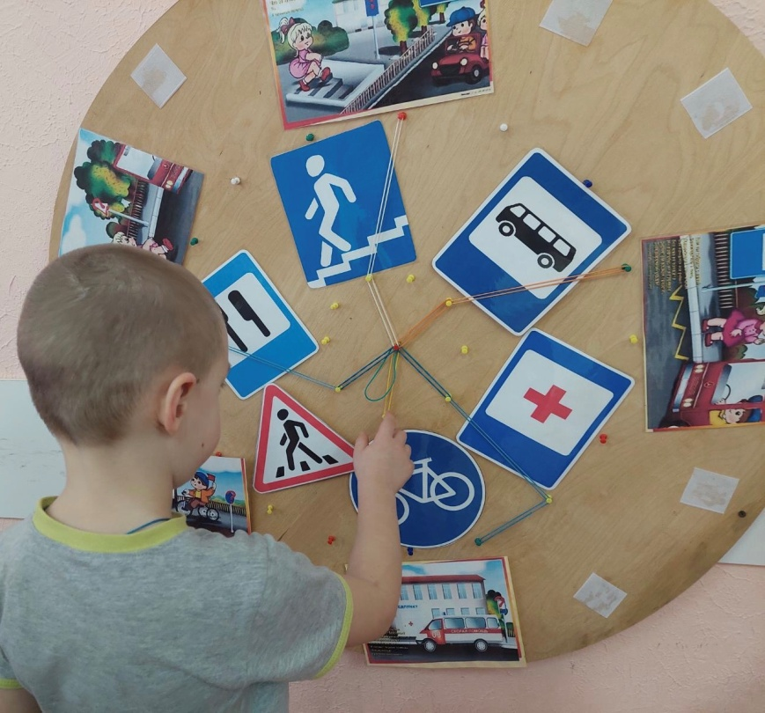
«УМНЫЕ СТЕНЫ» – АВТОРСКАЯ ИГРА
«КОЛЕСО БЕЗ-ОПАСНОСТИ»

